Slide 1
Les 7 over partners en geld
LJ1 P2
Stad en Wijk les 7 online op vrijdag 14 -1-2022

Slide 2


Slide 3




Mijn Leefomgeving
Expertles Stad en wijk
Groep
Leerjaar 1
Begrippen
• Sociaal ondernemen
• Sociale leefbaarheid
• Subsidies
Periode
Periode 2
Les en datum
Les 7 van vrijdag 14-1-2022
Week 1 | Week 2 | Week 3 | Week 4 | Week 5 | Week 6 | Week 7 | Week 8 | Week 9 | Week 10

Slide 4
Programma vandaag
a. Partners in de wijk
b. Subsidies aanvragen

Slide 5

Sociaal ondernemen
Er zijn verschillende definities van sociaal ondernemen. De rode draad hierin is dat sociale ondernemingen primair en expliciet een maatschappelijk doel nastreven en een maatschappelijk probleem willen oplossen.
Kenmerkend is ook dat deze ondernemingen economisch zelfstandig zijn, hun geld uit de markt halen en niet (volledig) afhankelijk van subsidies, schenkingen en donaties.
BRON = Kamer van Koophandel

Slide 6
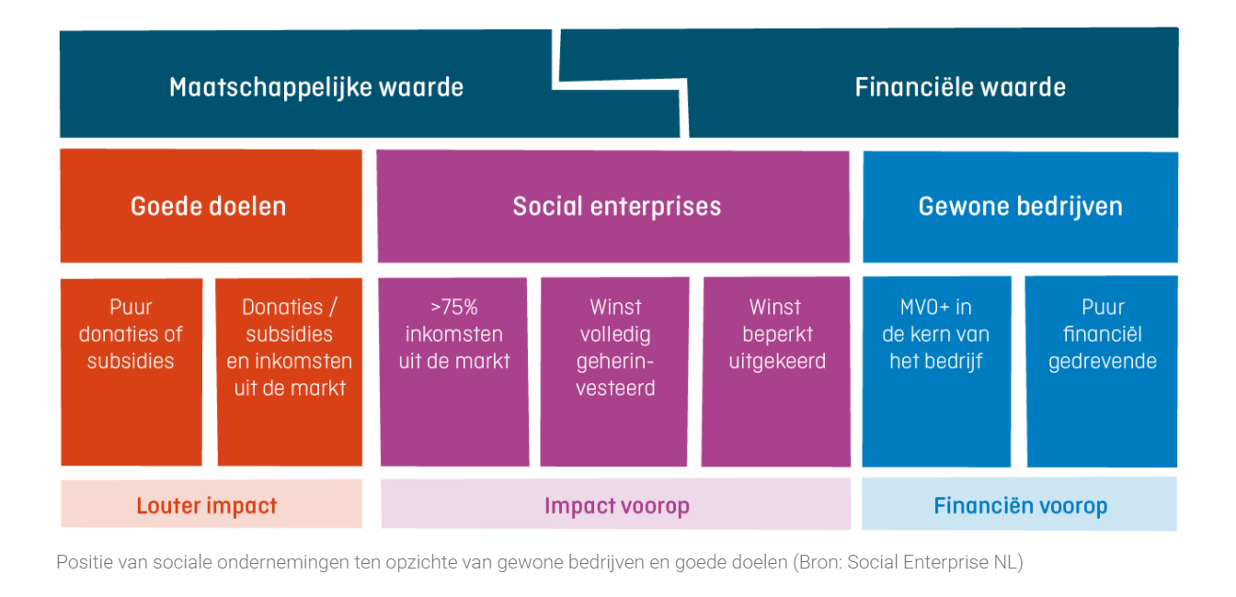
In onderstaand schema zie je het verschil tussen sociale ondernemingen en gewone bedrijven en goede doelen:

Slide 7
Hoezo partners en geld? Organiseren van activiteiten of projecten:
Het begint met een idee, een behoefte of een opdracht
Zoeken van mensen die mee willen werken
Uitwerken van plannen tot activiteiten via stappenplan:
Partners
Geld
Draaiboek
Materialen-lijst

Slide 8
Partners in de wijk
Wat is je doel of opdracht?
Bedrijven
Bewonersgroepen
Gemeente
Culturele instellingen
Verenigingen
Wijkcentrum en welzijnsorganisatie
Gezondheidszorg
Sociale wijkteams
Onderwijs
kinderopvang
Notes:
Doelen van een sociaal wijkteam zijn: * Participatie van bewoners, sociale samenhang en onderlinge hulp in buurt of wijk bevorderen. * Ondersteunen van bewoners bij kwesties op alle levensgebieden; deze snel, licht, gericht en in samenhang oppakken. * Een contactgelegenheid of toegankelijke plek bieden waar alle bewoners in de wijk met hun vragen en ideeën terecht kunnen (voorportaal). * Het versterken van de eigen kracht en het ‘zelfoplossend vermogen’ van bewoners. * Het voorzien in toegang tot intensievere of specialistische vormen van ondersteuning. * Meer specialistische, duurdere hulp uit de tweede lijn terugdringen.

Slide 9
    Opdracht 1
Welke partners in de wijk (organisaties, bedrijven, bewoners) kun je betrekken bij je activiteiten?
Sociale leefbaarheid

Slide 10
5 Casussen
Sociale leefbaarheid
 | Casus
1 | Jullie starten een groen clubje met jonge kinderen om samen de straten rond om de basisschool te vergroenen.
2 | Jullie gaan met een groep jongeren aan de slag om samen een grote corona proof activiteiten te organiseren voor in de meivakantie.
3 | Jullie organiseren voor eenzame mensen van verschillende leeftijden een corona proof activiteit op eerste paasdag
4 | Jullie willen een website maken waarop mensen maaltijden kunnen aanbieden voor anderen, wijkgericht.
5 | Jullie willen starten met het opschonen van een wijk samen met zoveel mogelijk bewoners.

Slide 11
Gebruik deze link om naar een Padlet bord te gaan:
https://padlet.com/pascalle2/28igyy92sbillmi1
Kies een casus die je aanspreekt en vul mogelijke partners in; over 5 minuten gaan we hier verder!

Slide 12

Deel 2 van deze les: Geld
Wat is je doel of opdracht?
Waar heb je geld voor nodig?
Wat kun je op een andere manier regelen?
Hoeveel?
Hoe kom je daar aan?!
Notes:
Doelen van een sociaal wijkteam zijn: * Participatie van bewoners, sociale samenhang en onderlinge hulp in buurt of wijk bevorderen. * Ondersteunen van bewoners bij kwesties op alle levensgebieden; deze snel, licht, gericht en in samenhang oppakken. * Een contactgelegenheid of toegankelijke plek bieden waar alle bewoners in de wijk met hun vragen en ideeën terecht kunnen (voorportaal). * Het versterken van de eigen kracht en het ‘zelfoplossend vermogen’ van bewoners. * Het voorzien in toegang tot intensievere of specialistische vormen van ondersteuning. * Meer specialistische, duurdere hulp uit de tweede lijn terugdringen.

Slide 13
Hoe kom je aan geld?!
Inkomsten uit bv. verkoop, levering van een dienst of deelnemersbijdrage
Subsidie van bv. de gemeente
Donaties of een gift van bv. gelijkgestemden
Inkomsten uit speciale acties of sponsoracties

Slide 14









Slide 15







Subsidieland

Slide 16
Subsidies aanvragen
Opdracht 2: terug naar het padlet board!
a. Waarvoor heb je voor jouw organisatie of activiteiten geld nodig?
Salaris
Materialen
Activiteiten
Diensten
Randvoorwaarden
Training
Anders nl.
b. Hoe kom je aan dat geld? Waar kun je eventueel subsidie aanvragen?
https://padlet.com/pascalle2/28igyy92sbillmi1

Slide 17
Tot slot:
Nodig voor een Subsidieaanvraag
In ieder geval:
Begeleidende brief met een duidelijke motivatie van je aanvraag
Duidelijke omschrijving van je organisatie of project
  Stuur een projectplan mee bij een aanvraag voor een project
  Stuur een beleids- en activiteitenplan mee bij een aanvraag voor een organisatie
Statuten van de aanvragende rechtspersoon (recent exemplaar)
Begroting
https://www.fondswervingonline.nl/nieuws/dit-moet-je-altijd-meesturen-met-een-subsidieaanvraag = bron
Notes:
In de exploitatiebegroting wordt duidelijk welke omzet je minimaal moet halen om de kosten te dekken en winst te maken. Je stelt deze begroting op voor jezelf en ook wel voor externe financiers. De exploitatiebegroting is een onderdeel van het financieel plan.

Slide 18

Bedankt voor de aandacht!

